Slide 1
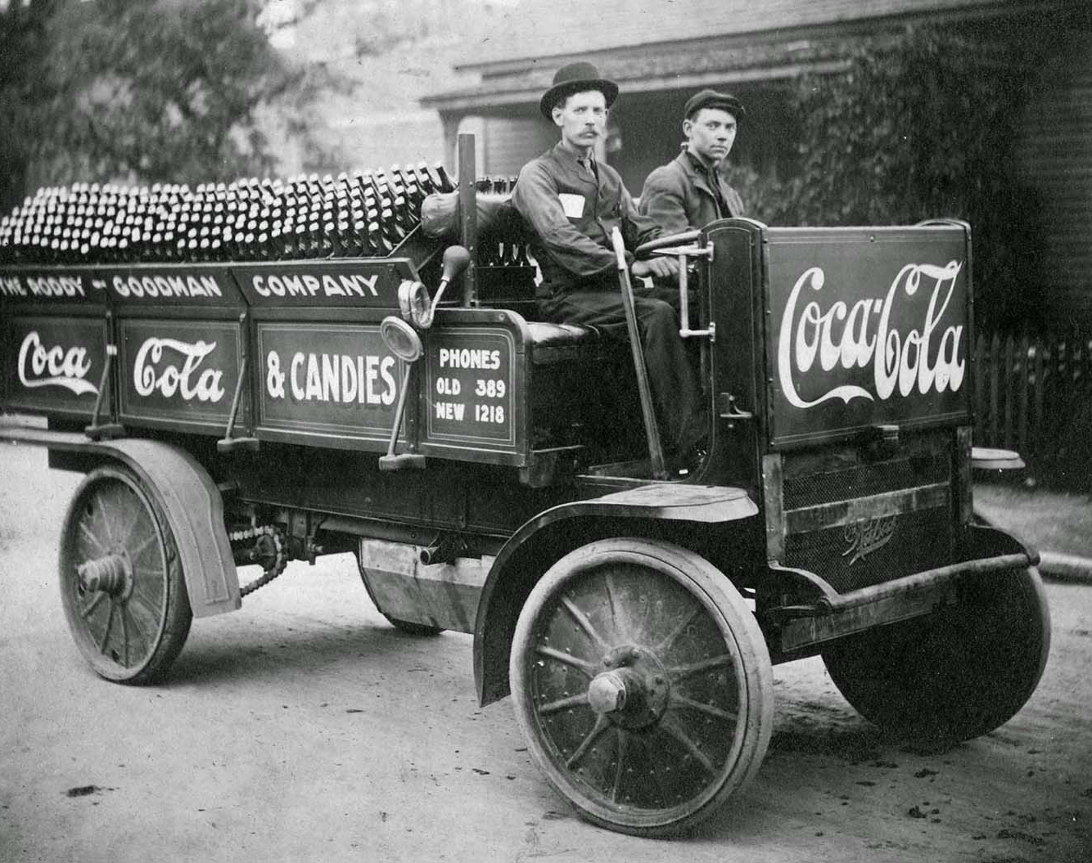
Programmeren in C#
Object Oriented programming

Slide 2

Programmeren in C#
Inheritance

Slide 3
Inheritance = overerving
Een klasse kan ‘overerven’ van andere klassen om zo hun functionaliteiten uit te breiden. Dit noemt men inheritance
public class ParentClass {
public void DoSomeWork() {…}
}
public class ChildClass : ParentClass {
}
ChildClass erft dus van ParentClass: ChildClass : derived class.
ChildClass kan beschikken over alles wat de parent heeft en kan daarbovenop nog extra functionaliteiten toevoegen.
De private members van de parent class kunnen enkel door de parent gebruikt worden.
De ‘protected’ access modifier laat toe dat ook de derived classes die onderdelen kunnen gebruiken.

Slide 4
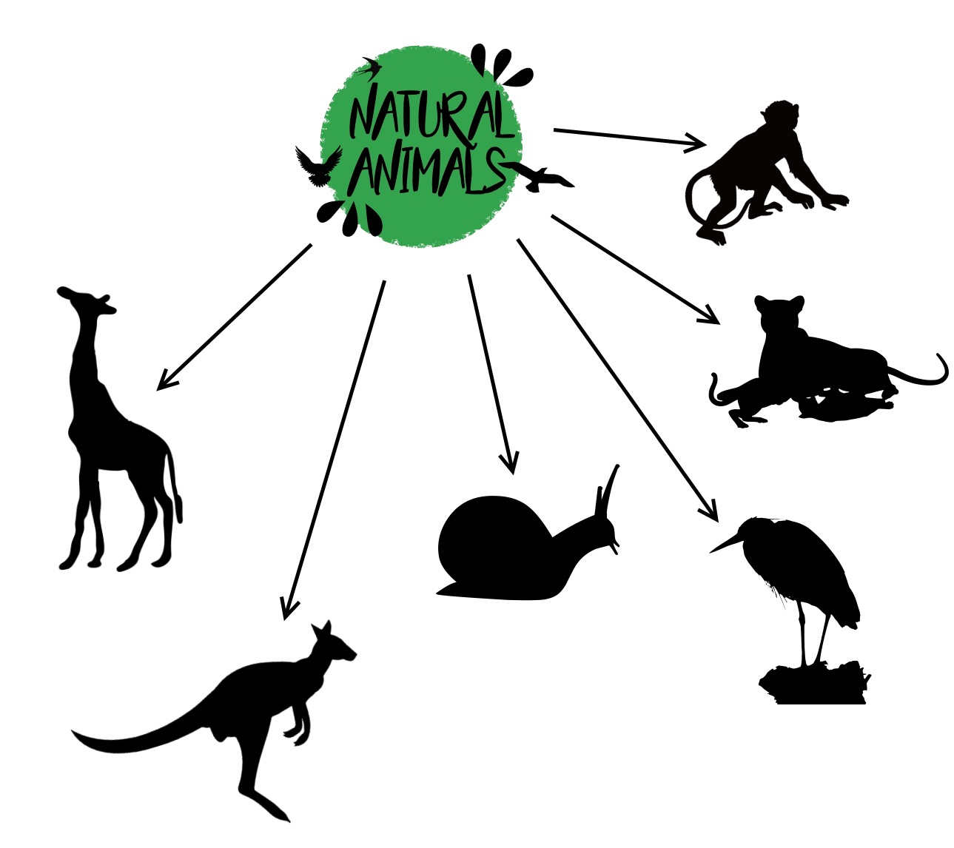
Overerving => Inheritance

Slide 5
Upcast en downcast
Impliciet upcast naar een base class referentie
Expliciet downcast naar een subclass referentie
public class Person {
public string lastName;
public string firstName;
public string address;
}
public class Client:Person {
public string clientID;
}
static void Demo() {
Client clientRef = new Client();
Person personRef = clientRef; // Implicit upcast : VALID
clientRef = personRef; // Implicit downcast : NOT VALID
clientRef = (Client)personRef; // Explicit downcast: VALID
}

Slide 6
Object casting
Indien een expliciete cast faalt, wordt er een InvalidCastException geworpen.
Om veilige cast uit te voeren:
We kunnen een expliciete cast uitvoeren met de ‘as’ operator. Indien de cast faalt, wordt er een null reference teruggegeven i.p.v. een exception.
Eerst testen of het object van het juiste type is overgeërfd met de ‘is’ operator.
Vanaf C# 7 kunnen we de ‘is’ operator combineren met een cast.
static void Demo() {
Client clientRef;
Person personRef = new Person(); // Implicit upcast : VALID
Person clientAsPersion = new Client();
clientRef = personRef as Client; // clientRef=null
clientRef = clientAsPersion as Client; // OK
if(personRef is Client) clientRef = (Client)personRef;
}
static void Demo() {
Client clientRef;
Person personRef = new Person(); // Implicit upcast : VALID
Person clientAsPersion = new Client();
clientRef = personRef as Client; // clientRef=null
clientRef = clientAsPersion as Client; // OK
}
static void Demo() {
Client clientRef;
Person personRef = new Person(); // Implicit upcast : VALID
Person clientAsPersion = new Client();
clientRef = personRef as Client; // clientRef=null
clientRef = clientAsPersion as Client; // OK
if(personRef is Client) clientRef = (Client)personRef;
if(clientAsPersion is Client cl) { Console.WriteLine(cl.clientID); }
}

Slide 7
Labo
Gebruik de werknemers oefening.
Hernoem werknemersbestand naar personenbestand.
Zorg dat er in dit personenbestand ook klanten kunnen opgenomen worden IN DEZELFDE LIJST!
Enkel werknemers kunnen in-dienst genomen worden, dit moet ook in de klassen duidelijk zijn.
Klanten krijgen een kortingsschaal toegekend.
Maak het mogelijk om naast de volledige lijst ook de werknemers en de klanten op te vragen.
We moeten zowel klanten als werknemers kunnen toevoegen.
Voeg een functie ‘Contacteer’ toe waar we een boodschap en onze naam + titel (optioneel) kunnen meegeven en die een boodschap genereert.

Slide 8

Polymorfisme

Slide 9

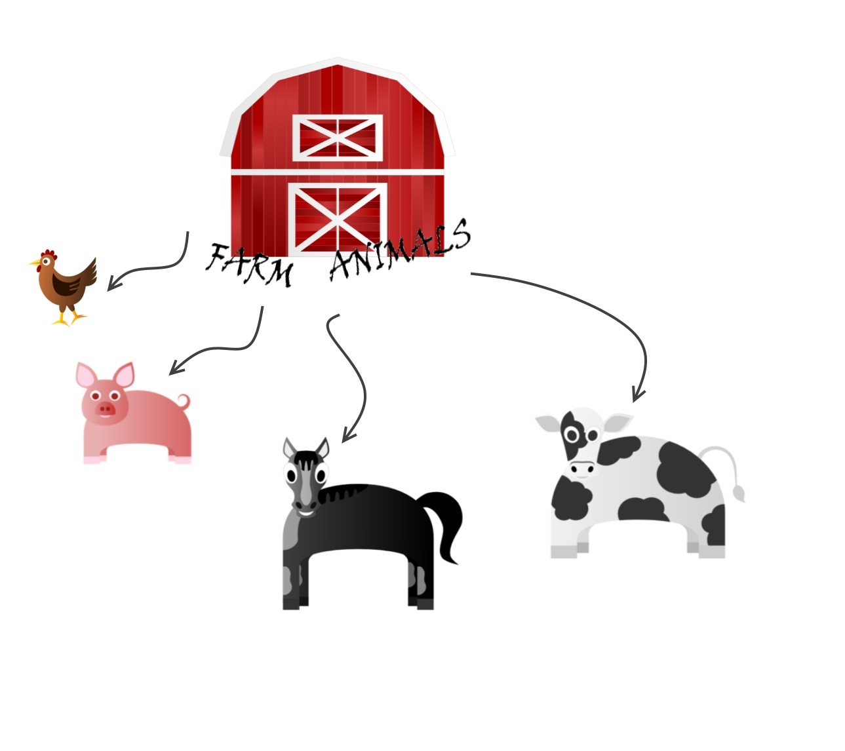
Polymorfisme
Speak!
Tok
Knor
Beuh
Hiiii

Slide 10
Polymorphism of polymorfisme
Polymorfisme komt van het Grieks en betekent ‘veel-vormen’.
We spreken van ‘polymorfisme’ als we een gelijkaardige basis hebben voor entiteiten met verschillende implementaties.
public class Person {
public string lastName;
public string firstName;
public string address;
public string email;
public bool sendEmail(){..}
}
public class Client:Person {
public string clientID;
}
Client heeft alle kenmerken die Person ook heeft maar voegt er het field clientID aan toe.
We kunnen Client aanspreken als een Person, maar dan kunnen we het field clientID niet gebruiken.

Slide 11
Het overschrijven van functies
Het is mogelijk om functies van de ‘parent’ class te overschrijven met eigen functies die aangepaste functionaliteiten implementeren
public class Parent {
public bool DoSomeWork() {
return true;
}
}
public class Teenager: Parent {
public bool DoSomeWork() {
return false;
}
}
De functie van Teenager DoSomeWork overschrijft de werking van de Parent class.
De Compiler zal ook een warning genereren dat de functie de werking van de parent functie overschrijft
Om dit te voorkomen dienen we het ‘new’ te gebruiken om aan te duiden dat we hiervan bewust zijn. We schrijven dit voor de functie.
Deze new heeft niets te maken met het keyword ‘new’ dat we gebruiken om een instantie van type te maken.

Slide 12

Het overschrijven van functies
Afhankelijk van het gebruikte type zal de functie gebruikt worden die gekoppeld is aan dit type. Dit noemen we ‘early binding’.
public class Parent {
public bool DoSomeWork() {
return true;
}
}
public class Teenager: Parent {
public new bool DoSomeWork() {
return false;
}
}
Als we de functie DoSomeWork() aanroepen zal die een ander resultaat geven afhankelijk van het gebruikte type en niet van de oorspronkelijke instantie:
Parent ouder = new Parent();
Teenager tiener = new Teenager();
Parent tienerVermomdAlsOuder = new Teenager();
Console.WriteLine(ouder.DoSomeWork() ? "Werken" : "Luieren");
Console.WriteLine(tiener.DoSomeWork() ? "Werken" : "Luieren");
Console.WriteLine(tienerVermomdAlsOuder.DoSomeWork() ? "Werken" : "Luieren");
?

Slide 13
Early binding versus late binding
Om makkelijk met objecten te kunnen werken is het noodzakelijk dat we ervoor kunnen zorgen dat een methode ook wordt aangeroepen vanuit het parent type.
Hiervoor kunnen we zorgen door in het parent type een methode te decoreren met ‘virtual’.
De klassen die overerven kunnen een ‘virtual’ functie overschrijven met het ‘override’ keyword.
We kunnen in een override functie niets wijzigen aan de vorm van de functie!
Wanneer we werken met ‘virtual’ en ‘override’ spreken we van ‘late binding’.

Slide 14

Late binding
Als we het vorige voorbeeld terugnemen en decoreren de DoSomeWork functie van de Parent klasse met ‘virtual’ en de functie in de Teenager klasse met override:
public class Parent {
public virtual bool DoSomeWork() {
return true;
}
}
public class Teenager: Parent {
public override bool DoSomeWork() {
return false;
}
}
We voeren dezelfde bewerking uit als ervoor:
Parent ouder = new Parent();
Teenager tiener = new Teenager();
Parent tienerVermomdAlsOuder = new Teenager();
Console.WriteLine(ouder.DoSomeWork() ? "Werken" : "Luieren");
Console.WriteLine(tiener.DoSomeWork() ? "Werken" : "Luieren");
Console.WriteLine(tienerVermomdAlsOuder.DoSomeWork() ? "Werken" : "Luieren");
?

Slide 15
Base keyword
Het base keyword kan gebruikt worden om overschreven functies van de parent klasse te gebruiken.
We kunnen het base keyword ook gebruiken in de constructor. Zo kunnen we de constructor van de basisklasse aanroepen in de eigen constructor,
public class Parent {
protected Parent(decimal myMoney) { Money = myMoney; }
public decimal Money { get; private set; }
public virtual bool DoSomething() { return true; }
}
public class Teenager:Parent {
public Teenager(decimal pocketMoney) : base(pocketMoney) { }
public override bool DoSomething() { return !base.DoSomething(); }
}

Slide 16
Labo
Maak een klasse ‘boerderij’ aan.
Voeg een lijst toe met dieren.
Elk dier heeft een aparte klasse met volgende data:
Diersoort
Naam
De functie ‘MaakGeluid()’
Voeg een functie toe met de naam ‘start()’
Als de functie wordt aangeroepen maakt elk dier het gepaste geluid
(het is voldoende dat dit geluid wordt getoond op het scherm)

Slide 17
Labo
Pas het personeelsbestand aan:
Maak een aparte klasse aan waarin het adres terechtkomt:
De klasse moet volgende data bevatten:
Type adres: Thuis, kantoor, buitenverblijf
Straat
Huisnummer + extra toevoeging
Postcode
Gemeente
Land
Overschijf de ToString methode zodat het adres netjes wordt afgedrukt
De functie contacteer(…) moet uitgebreid worden:
Adres moet netjes worden afgedrukt
De aanspreking moet anders zijn bij de klanten of werknemers
Klant: ‘Geachte <mijnheer/mevrouw> <naam>
Medewerker: ‘Beste <naam>
Mededeling
Aangepaste afsluiting klant/medewerker

Slide 18
Labo (wat moeilijker)
Maak een basis library voor een console applicatie met volgende eigenschappen:
Voorzie een basis functionaliteit die de raw commando lijn ontleed en deze lijn omzet in het eigenlijke commando en de parameters die gebruikt worden.
Verdeel de parameters op tussen opties en optie parameters. Opties beginnen steeds met een –
Bijvoorbeeld :
Een gebruiker geeft het volgende commando in : copy –src c:\basis\file.ext –dest c:\to\file.ext
Voorzie de nodige classen om hiermee makkelijk aan de slag te gaan.
De root class van de console library moet alle basis functies bevatten die een console applicatie, zoals de commando’s exit, clear, …
Maak een optie aan die de gebruikers van onze applicatie in staat stelt om zelf functionaliteiten toe te voegen via een class die overgeërfd wordt van een basis class.
De root classe bevat een lijst van 0, 1 of meerdere uitbreidingen die kunnen toegevoegd worden aan de root console applicatie
Bijvoorbeeld : CustomConsoleApp.Add(new MyCustomFunctionality());
Nadat de basis commando’s worden geëvalueerd, roept de root class een functie aan val elke basis class die hetzelfde doet in onze custom class.
Onze custom class moet ook de mogelijkheid hebben om de commando’s en alle parameters te kennen, alsook om enkele basis functionaliteiten van de root class uit te voeren, zoals exit, cls, ….

Slide 19

Abstract classes & Interfaces

Slide 20
Abstracte klassen (abstract classes)
Van een abstracte klasse kan nooit direct een instantie worden gemaakt. Enkel van de klassen die overerven van deze klasse kunnen instanties worden gemaakt.
Een abstracte klasse wordt aangemaakt door deze met ‘abstract’ te decoreren.
We kunnen ook abstracte functies declareren. Deze functies functioneren als ‘virtual’ functies maar voorzien geen implementatie.
De implementatie moet voorzien worden door de klassen die overerven.
public abstract class Parent {
public abstract bool DoSomeWork();
public bool canDoMoreWork() { return true; }
}
public static void Main(string[] args) {
Parent p = new Parent(); // => Error
}

Slide 21
Interfaces
Een interface lijkt op een klasse maar voorziet enkel specificaties hoe de klasse er moet uitzien en kan geen implementaties voorzien.
Men kan een interface dus vergelijken met een abstracte klasse met enkel abstracte leden. We kunnen dus zeggen dat een interface impliciet abstract is.
Een ‘class’ kan enkel 1 klasse overerven maar kan meerdere interfaces overerven.
Een ‘struct’ kan niet overerven van een klasse maar wel van interfaces.
Members van een interface zijn impliciet public en kunnen geen ‘access modifiers’ declareren.
Het is gebruikelijk dat men een I voor de naam van een interface zet:
Vb: public interface IMyInterface{ … }

Slide 22
Impliciete implementatie van Interfaces
Impliciete implementatie van een interface:
public interface IDemo {
bool DoSomething();
}
public class Demo:IDemo {
public bool DoSomething() {
return true;
}
}
Bij de impliciete implementatie moet de functie public zijn!
Wanneer er een instantie wordt gemaakt van een object die een interface bevat kan die impliciet gecast worden naar een geïmplementeerd interface type.
public static void Main(string[] args) {
IDemo myDemo = new Demo();
}

Slide 23
Expliciete implementatie van Interfaces
We kunnen overerven van meerdere interfaces. Soms is het mogelijk dat verschillende interfaces dezelfde functies bevatten. Dan is een expliciete implementatie nodig:
public interface IOmed {
int DoSomething();
}
public interface IDemo {
bool DoSomething();
}
public class Demo:IDemo, IOmed {
public bool DoSomething() { return true; }
int IOmed.DoSomething() { return 0; }
}
Bij een expliciete implementatie moet de ‘public’ decorator weggelaten worden
Omdat er 2 functies gebruikt worden die dezelfde signatuur hebben kan de expliciete declaratie enkel gebruikt worden na een cast!
Demo myDemo = new Demo();
myDemo.DoSomething(); // => impliciete functie uit IDemo (return bool)
((IOmed)myDemo).DoSomething(); // => expliciete functie uit IOmed (return int)

Slide 24
Object type
Elk type in .Net, zowel ‘value types’ als ‘reference types’ zijn overgeërfd van het type ‘object’.
Het object type bevat enkele functionaliteiten die bijgevolg altijd aanwezig zijn in elk .Net type:
ToString()
Standaard wordt hier de naam van het type teruggegeven in tekst maar we kunnen deze functie overschrijven (late binding) met onze eigen functie en een aangepaste tekst teruggeven.
Equals()
Dit wordt gebruikt om objecten met elkaar te vergelijken.
GetType()
Hiermee is het mogelijk om .Net informatie op te vragen over het gebruikte type.

Slide 25
Labo
Vervang de custom class van onze console applicatie door een interface die de nodige functies bevat om onze applicatie te laten werken.
Zorg er ook voor dat de custom classes enkel gebruik maken van interfaces, ook om de functies van onze root class aan te roepen.

Slide 26
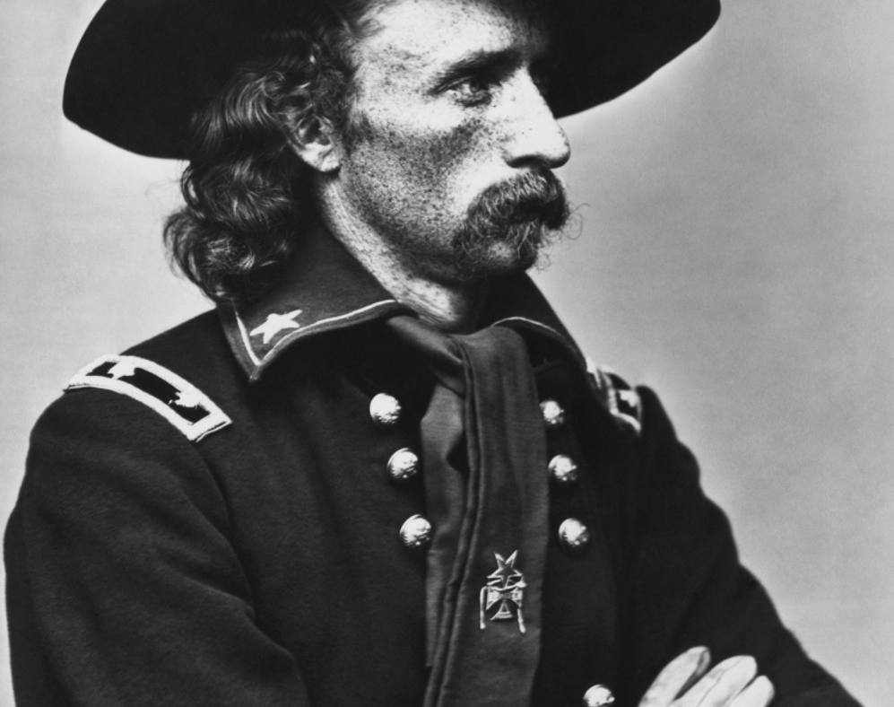
Delegates

Slide 27
Delegates
C# (en .Net) laat toe dat we niet alleen referenties naar types maar ook referenties naar functies in types kunnen specifiëren.
Dit laat toe dat een type andere objecten kan contacteren zonder dat deze objecten moeten gekend zijn.
Eerst moeten we de functie declareren zodanig dat de betrokken partijen weten welke vorm dat die functie heeft. Zo een afspraak wordt voorafgegaan door het keyword ‘delegate’.
public delegate string CallbackFunction(int num,string txt);
De class kan daarna de delegate functie declareren als een field of een property. Omdat het over een reference gaat kan de waarde ook null zijn.
public class CallbackDemo {
public CallbackFunction myCallback = null;
public CallbackDemo(CallbackFunction cb) { myCallback = cb; }
public void DoSomeWork() { if(myCallback != null) {
Console.WriteLine(myCallback(20,"Charel"));
}
}

Slide 28
Delegates
Daarna kan een ander type een functie declareren die dezelfde lay-out heeft als de declaratie.
public class PrintClass {
public static string Print(int score,string name) {
return $"{name} heeft {score} punten!";
}
}
Bij het creëren van de instantie kan de ‘delegate’ meegegeven worden en daarna door de ontvangende class worden aangeroepen.
static void Main(string[] args) {
CallbackDemo cbDemo = new CallbackDemo(PrintClass.Print);
cbDemo.DoSomeWork(); // Console output -> Charel heeft 20 punten!
}
Een ‘delegate’ is zeer geschikt om ‘plug-in’ functies te maken!

Slide 29
Delegates
Multicast
Het is mogelijk om meer dan 1 delegate toe te voegen aan de delegate reference.
Met += en -= kan men meerdere delegates toevoegen of verwijderen.
Bij de aanroep van de delegate functie worden alle ingevoegde delegates aangeroepen.
CallbackDemo cbDemo = new CallbackDemo(PrintClass.Print);
cbDemo.myCallback += SuperPrintClass.Print;
cbDemo.DoSomeWork(); // Beide callback functies worden aangeroepen
OPGEPAST! Indien de delegate een waarde teruggeeft zal enkel de waarde van de laatst aangeroepen delegate worden gebruikt. De rest van de delegate functies worden nog wel aangeroepen.

Slide 30
Labo
Pas het personeelsbestand aan:
Zorg ervoor dat we de mogelijkheid hebben bij de personeelsbestandklasse om een delegate toe te voegen waar we een aangepaste tekst kunnen invoegen bij het maken van de contact tekst in de contacteer methode.
Maak een custom delegate die een stuk tekst toevoegt en druk die af in de console.

Slide 31

Generics

Slide 32
Generische types of Generics
Een generisch type is eigenlijk een voorlopige notatie die bij het declareren wordt vervangen door het echt gebruikte type.
Meestal aangeduid door de letter T en wordt geplaatst binnen groter en kleiner dan tekens: <T>
public class ArrayList<T> {
T[] _items;
int _currentPos = 0;
public ArrayList(int capacity=0) {
_items = new T[capacity > 0 ? capacity : 1];
}
public void Add(T data) {
EnsureCapacity(_currentPos);
_items[_currentPos] = data;
}
private void EnsureCapacity(int currentPos) { … }
}
Bij de declaratie wordt het type T vervangen met het echte type. We spreken dan over ‘open type’ (= <T>) en ‘closed type’ (=<int>,<string>…)
ArrayList<string> myList = new ArrayList<string>();

Slide 33
Gebruik van ‘generics’ in functies
Het is ook mogelijk om generische parameters te gebruiken in functies.
We declareren net zoals bij een klasse de generics na de declaratie van de functie en kunnen dan generische parameters declareren:
public static void Verwissel<T>(ref T v1,ref T v2) {
T varRef = v1;
v1 = v2;
v2 = varRef;
}
…
int a = 1; int b = 2;
Verwissel<int>(ref a,ref b);
Console.WriteLine($"a = {a} en b = {b}");
Enkel functies kunnen generische types declareren, fields, constructors, operators, events,… kunnen dit niet maar ze kunnen generische types die op klas niveau zijn gedeclareerd wel gebruiken!
public T CurrentData { get { return _items[_currentPos]; } }

Slide 34
Generische types gebruiken
Klasses en functies kunnen meerdere generische types declareren.
Functies die meerdere generische types overloaden hebben dan ook een andere vorm dan functies met dezelfde naam die minder of geen types declareren
public class Dictionary<TKey, TValue>
Default value van een generisch type kan niet null zijn aangezien we niet weten of het een value type is of een reference type.
Daarom gebruiken we de default() keyword
T _item = default(T); // int = 0, ref types = null
We kunnen beperkingen opleggen aan het generisch type met het keyword where. Dit noemen we generic constraints.
Constraints: base-class, interface, class, struct, new()
public class ArrayList<T> where T : class {…}

Slide 35
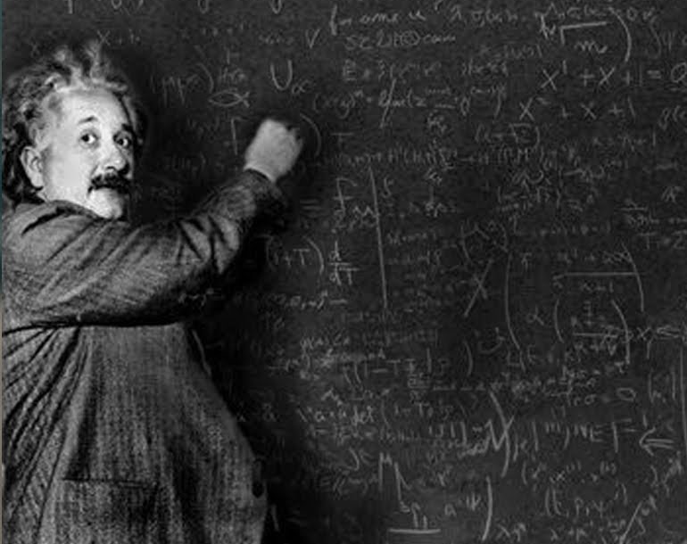
Meer geavanceerde topics

Slide 36
Boxing en Unboxing
Omdat elk type, ook value types, overgeërfd zijn van Object kunnen we dit gebruiken om een value type om te zetten naar een reference type. Dit noemen we boxing:
int num = 3; // value type
object x = num; // reference type
Indien we later dit object terug willen overzetten naar zijn oorspronkelijk type doen we dit met een cast. Dit noemen we unboxing:
object x = 3; // box int into a reference type
int num = (int)x; //unbox the reference type into a value type

Slide 37
Nullable types
Als een value type niet bestaat dan is het standaard niet mogelijk om dit type een ongedefinieerd waarde te geven.
In reference types kunnen we de waarde null toekennen.
We kunnen dit bewerkstelligen door de waarden te boxen en te unboxen. Dit heeft als nadeel dat het werken met deze variabelen zeer omslachtig wordt.
Daarom kunnen we in C# een value type ‘nullable’ maken door er een ? voor te plaatsen:
int? a = null; // Undefined
if(a==null) a = 3;

Slide 38
Werken met nullable types
Conversie:
van value naar reference => impliciet
van reference naar value => expliciet
int? a = null;
a = 6;
int b = (int)a;
Maar opgepast als de nullable variabele nog null blijkt te zijn dan krijgen we een runtime exception !
a = null;
b = (int)a; //System.InvalidOperationException
Om te controleren of het type een waarde bevat kunnen we de HasValue property gebruiken
b = a.HasValue ? (int)a : 0; //OK

Slide 39
Generische delegate
Het is ook mogelijk om generische parameters te gebruiken in delegates.
Dit geeft de mogelijkheid om een delegate functie te maken die kan gelden voor elk type.
public delegate T IsGreatherThen<T>(T t1,T t2);
public class ArrayList<T> where T : class {
T[] _items = null;
int _currentPos = 0;
public ArrayList(int capacity=0) {
_items = new T[capacity > 0 ? capacity : 1];
}
public void Sort(IsGreatherThen<T> sortFunction) { … }
…
}
…
public static string CompareList(string t1,string t2) {
return string.Compare(t1,t2) <0 ? t1 : t2;
}
…
ArrayList<string> myList = new ArrayList<string>();
myList.Sort(CompareList);

Slide 40
‘Func’ en ‘Action’ delegates
In de .Net System namespace zijn een set van generische delegates gespecifieerd die bijna elke vorm van functies kunnen aannemen.
public delegate void Action<in T>(T obj);
public delegate void Action<in T1, in T2>(T1 arg1,T2 arg2);
…
public delegate TResult Func<in T, out TResult>(T arg);
public delegate TResult Func<in T1, in T2, out TResult>(T1 arg1,T2 arg2);
…
Deze delegates zijn beperkt doordat ze geen ref of out parameters aanvaarden.
Omdat we generische functies kunnen overloaden kunnen Func en Action gebruikt worden tot 16 parameters.
De in- en outkeywords kunnen gebruikt worden om aan te duiden dat het enkel gaat om input of output generics. Dit noemen we parameter variance

Slide 41
Gebruik van ‘Func’ en ‘Action’
Func en Action delegates zijn een standaard oplossing en kunnen vaak gebruikt worden ipv eigen delegates te declareren.
public static string SelectItemTest(string s) { return s[0] <= 'g' ? s : "---"; }
Public static void Main (string[] args){
string[] items = { "dierenvoer","groenten","zout","eieren","spek" };
IEnumerable<string> result = items.Select(SelectItemTest);
}
Ze worden ook gebruikt door de nieuwe functies van het framework (na de introductie van Generics) zoals LINQ en in Lambda expressies.
Public static void Main (string[] args){
string[] items = { "dierenvoer","groenten","zout","eieren","spek" };
IEnumerable<string> result = items.Select(
(s,outStr) => { return s[0] <= 'g' ? s : "---";
});
}

Slide 42
Extension methods
Met extension methods kunnen we bestaande types uitbreiden met nieuwe functies zonder het originele type te wijzigen.
Opbouw van een extension method:
Een extension method moet altijd een statische functie zijn.
Het moet ook gedeclareerd worden in een statische klasse.
De eerste parameter moet het type zijn dat wordt uitgebreid en met het keyword this gedecoreerd worden
public static class MyExtensions {
public static bool NotNullOrEmpty(this string str) {
return !string.IsNullOrEmpty(str);
}
}
…
Console.WriteLine("Lege string".NotNullOrEmpty() ? "Vol" : "Leeg");

Slide 43
Labo
Maak een Utils of Gereedschap klas aan waarin je volgende extension methods maakt:
Controleren of een array niet null of leeg is.
Controleert of een string niet null of leeg is.
Geef beide functies dezelfde naam
Die ervoor zorgt dat de eerste letter van een string een hoofdletter is.
Maak een CLI functie aan waarin je tracht een int om te zetten naar een string.
Gebruik hiervoor enkel de Parse functie.
Gebruik ook een try – catch blok en geef de boodschap van de Exception weer op het scherm wanneer de parse faalt samen met de relevante informatie zoals stack trace.

Slide 45
Labo

